Slide 1
Fila Estática

Slide 2
Fila Estática Prof. Msc. Marvin Ferreira mfsilva@anhembi.br

Slide 3
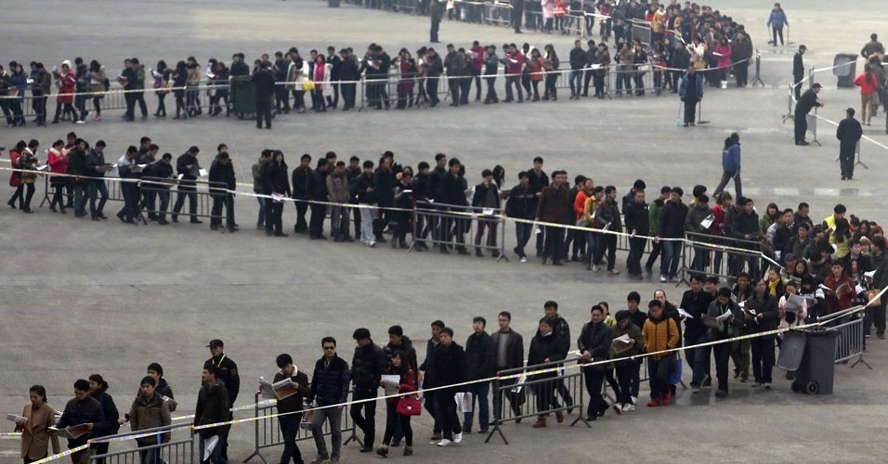
O que é uma Fila?

Slide 4
Fila
Conjunto ordenado de itens no qual somente em uma das extremidades novos itens podem ser inseridos e somente na OUTRA extremidade os itens podem ser removidos.
FIFO – First In, First Out → O primeiro a entrar será o primeiro a sair

Slide 5
Fila
A extremidade onde os itens são removidos é o começo da fila e a extremidade onde são inseridos é o final da fila.
Analogia a fila de pessoas esperando para serem atendidas em um banco.

Slide 6
Aplicações

Slide 7
Aplicações
Em geral, o controle de tráfego nas conexões seriais dos roteadores é implementado através de fila.

Slide 8
Aplicações
O escalonamento de processos de um processador pelo SO.

Slide 9
Operações
Fila → Queue
Inserir um elemento → Enqueue
Remover um elemento → Dequeue
Retornar o elemento de saída → Front (peek)
Quantidade de elementos → Size
Fila vazia → IsEmpty
Fila cheia → IsFull

Slide 10
Funcionamento

Slide 11
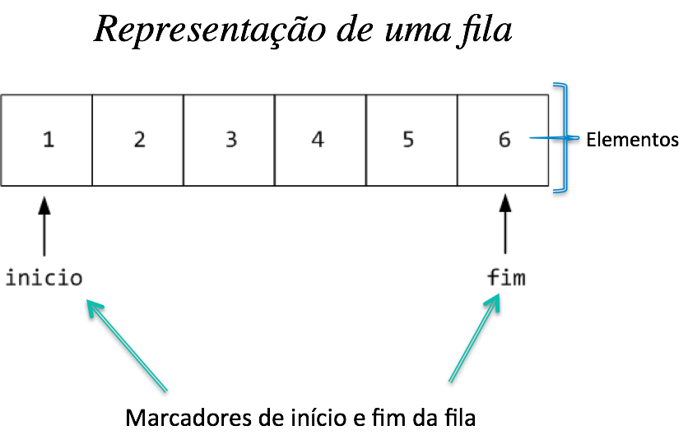
Implementação

Slide 12
Implementação
Como a Fila manipula um conjunto de dados, na implementação necessitaremos de um vetor.
Além de um vetor necessitamos indicar as posições de início e fim da fila utilizando variáveis.

Slide 13
Implementação
Criação da fila
Consiste em criar o vetor e inicializar os marcadores de início e fim da fila.
inicio e fim são inicializados com -1 para indicar uma posição fora do vetor de dados.

Slide 14
Implementação
isEmpty
Ocorre quando os marcadores de início e fim encontram-se em -1
verificar se o marcador de início ou de fim é -1 também pode ser utilizado para verificar se a fila está vazia

Slide 15
Implementação
isFull
Acontece quando todas as posições do vetor são preenchidas
Isto ocorre quanto a variável fim indica a última posição do vetor

Slide 16
Implementação
Enqueue
Consiste em inserir um elemento no final da fila e atualizar a posição dos marcadores da fila.
Duas situações:
Se a fila estiver vazia.
Se a fila não estiver vazia.

Slide 17
Implementação
Se a fila estiver vazia:
insere elemento na primeira posição do vetor e inicio e fim marcam esta primeira posição.

Slide 18
Implementação
Se a fila estiver vazia

Slide 19
Implementação
Se a fila não estiver vazia:
verifica se a fila não está cheia.
incrementa o valor do marcador fim.
insere o elemento no vetor na posição marcada por fim.

Slide 20
Implementação
Se a fila não estiver vazia

Slide 21
Implementação
Dequeue
Consiste em remover o elemento do inicio da fila
marcado pela variável inicio
O processo de remoção deve considerar se a fila não está vazia
caso esteja deve emitir uma mensagem de erro e não realizar a remoção

Slide 22
Implementação
Dequeue
Após isto deve considerar dois casos
se fim e inicio marcam o mesmo elemento (um elemento na fila)
remove-se este e inicio e fim passar a ter valor -1
caso contrário incrementa o valor da variável inicio

Slide 23
Implementação
Se a fila possuir somente 1 elemento

Slide 24
Implementação
Se a fila possuir mais de 1 elemento

Slide 25
Implementação
A medida que os elementos são removidos da fila as posições iniciais do vetor são desocupadas
Entretanto elas não são reaproveitadas em novas inserções
Neste caso a fila pode estar cheia mas ter posições livres no início do vetor

Slide 26
Implementação
Nossa interface será:
public interface FilaInt { void enqueue(int value);
int dequeue();
int front(); //ConsultarPrimeiro
boolean isEmpty();
boolean isFull(); int size(); }
Não devemos nos esquecer que a segregação de reponsabilidade através de interface produz códigos mais concisos e coesos! ;)

Slide 27
Implementação
Como resolver o problema dos espaços livres no início durante a remoção?
É necessário reorganizar o vetor

Slide 28
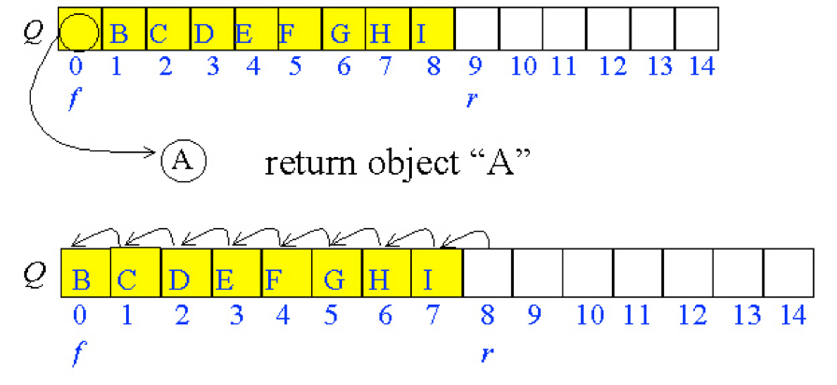
Implementação

Slide 29
Fila Circular

Slide 30
Fila Circular
Note que a operação de remoção da implementação apresentada, necessita deslocar os elementos uma posição à esquerda, para manter sempre o primeiro elemento da fila na posição zero.
Uma alternativa de implementação, para evitar esse deslocamento, é assumir que a fila é circular.

Slide 31
Fila Circular

Slide 32
Fila Circular
Na fila circular com capacidade de no máximo m elementos, precisamos diferenciar quando a fila está vazia e quando a fila está cheia.
Para isso, assumimos que exista uma variável qtd é incrementada ou decrementada sempre que se insere ou se retira elementos da fila respectivamente.

Slide 33
Fila Circular
Assim, para criar a fila faça:
fim = primeiro = qtd = 0.
Para verificar se a fila está cheia faça:
Se qtd = m então fila cheia.
Para verifica se a fila está vazia faça:
Se qtd == 0 então fila vazia.

Slide 34
Fila Circular
Para inserir um elemento x na fila que não esteja cheia faça:
v[fim] = x
qtd = qtd + 1
fim = fim + 1
Se fim == m então fim = 0.

Slide 35
Fila Circular
Para retirar um elemento x da fila que não esteja vazia faça:
x = v[inicio]
qtd = qtd – 1
inicio = inicio + 1
Se inicio == m então inicio = 0
Retorne x.

Slide 36
Fila Circular
Observe que as variáveis fim e inicio são sempre verificadas após sofrerem o incremento (linhas 3 e 4). Isso pode ser evitado utilizando a operação de resto de divisão:

Slide 37
Dúvidas

Slide 38
Exercícios
Modifique o TAD Fila para armazenar caracteres ao invés de números.
Escreva um programa que possua duas filas e verifique, através dos operadores de fila existentes, qual fila possui mais elementos.

Slide 39
Exercícios
Escreva o TAD Fila Circular conforme as explicações anteriores.
Faça o teste de mesa (desenho) mostrando a situação da Fila para as seguintes operações:
Criar uma Fila com 5 elementos
Inserir 6 elementos na Fila
Remover 3 elementos da Fila
Inserir mais 1 elemento da Fila
Remover 4 elementos da Fila

